Slide 1
Assessment of critically ill patients
Ahmed Ali Ismail
Assistant lecturer of anesthesia & intensive care

Slide 2
objectives
Why?
Who?
Where?
How?

Slide 3
Why?
The main aim of meticulous assessment of critically ill patients is to decrease the incidence of cardiac arrest in these high risk patients

Slide 4

To break the chain of survival

Slide 5
Why ?
بسم الله الرحمن الرحيم
من اجل ذلك كتبنا على بنى اسرائيل أنه من قتل نفسا بغير نفس أو فساد فى ألارض فكأنما قتل الناس جميعا ومن أحياها فكأنما أحيا الناس جميعا ولقد جاءتهم رسلنا بالبينت ثم إن كثيرا منهم بعد ذلك فى ألارض لمسرفون
صدق الله العظيم

Slide 6
Why ?
قال رسول الله صلى الله عليه وسلم
( لا يزال المؤمن فى فسحه من دينه مالم يصب دما حراما )
رواه البخاري
( لزوال الدنيا أهون عند الله من قتل إمرؤ مؤمن بغير نفس )
رواه النسائى

Slide 7
Who?
Critical ill patients are those in whom death is highly expected

Slide 8
Scoring system
SAPS II
SOFA
MPM
APACHE II

Slide 9
Where?
Anywhere but mostly in the emergency department and in RTA

Slide 10
How
The A to E approach is a universal approach accepted worldwide

Slide 11
A: Airway
We talk to the patient loudly
if Respond this mean patent and secured airway
If not mean unsecured airway

Slide 12
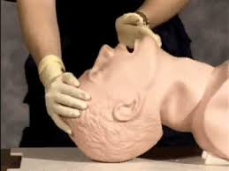
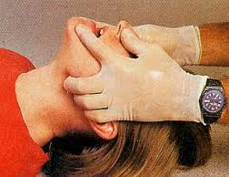
Simple maneauvers

Slide 13
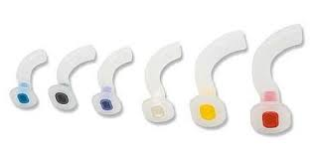
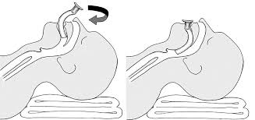
Oropharyngeal airway

Slide 14
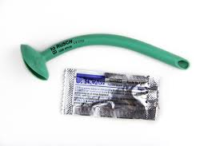
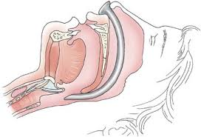
Nasopharyngeal airway

Slide 15
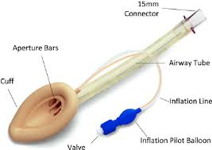
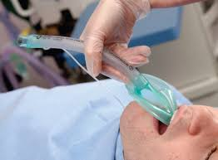
Laryngeal mask airway

Slide 16
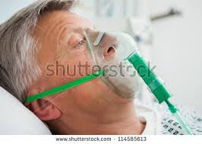
NB: do not forget oxygen mask ( cadeau to the patient )

Slide 17
B: Breathing
Respiratory rate
Respiratory movement
Percussion
auscultation

Slide 18
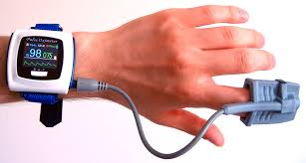
NB: do not forget pulse oximetry ( cadeau to the patient )

Slide 19
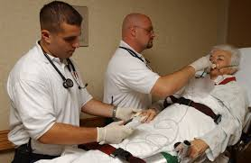

Slide 20
C: Circulation
Pulse
Blood pressure
Capillary refill
IV line

Slide 21
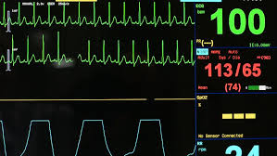
NB: do not forget cadeau to the patient ( ECG monitoring )

Slide 22
D: Disability
Pupil size
Random blood sugar
Scale of the patient

Slide 23
E: Exposure
Systemic examination of the patient

Slide 24
THANK YOU

